Slide 1

A disciplina do amor

Slide 2
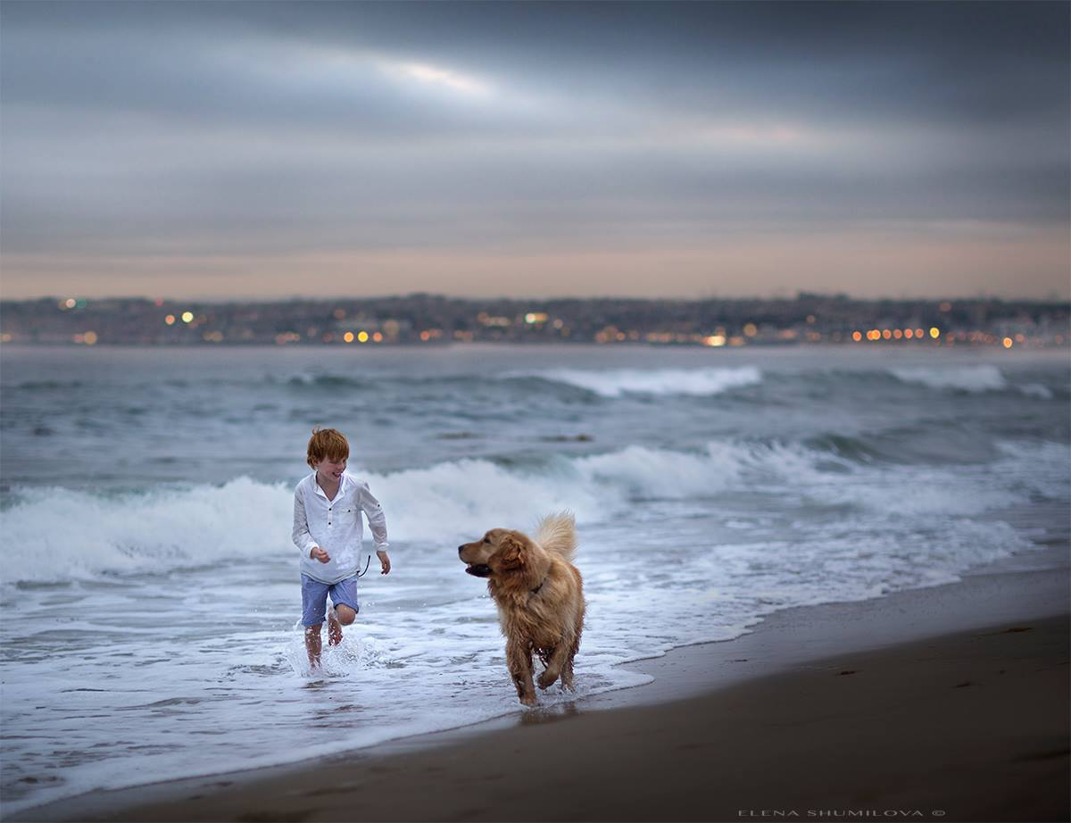
Lygia Fagundes Telles escreveu um lindo texto chamado “A disciplina do amor”, sobre um cachorro que aguarda, até a sua morte, pela chegada de seu dono, que havia morrido na guerra.

Slide 3
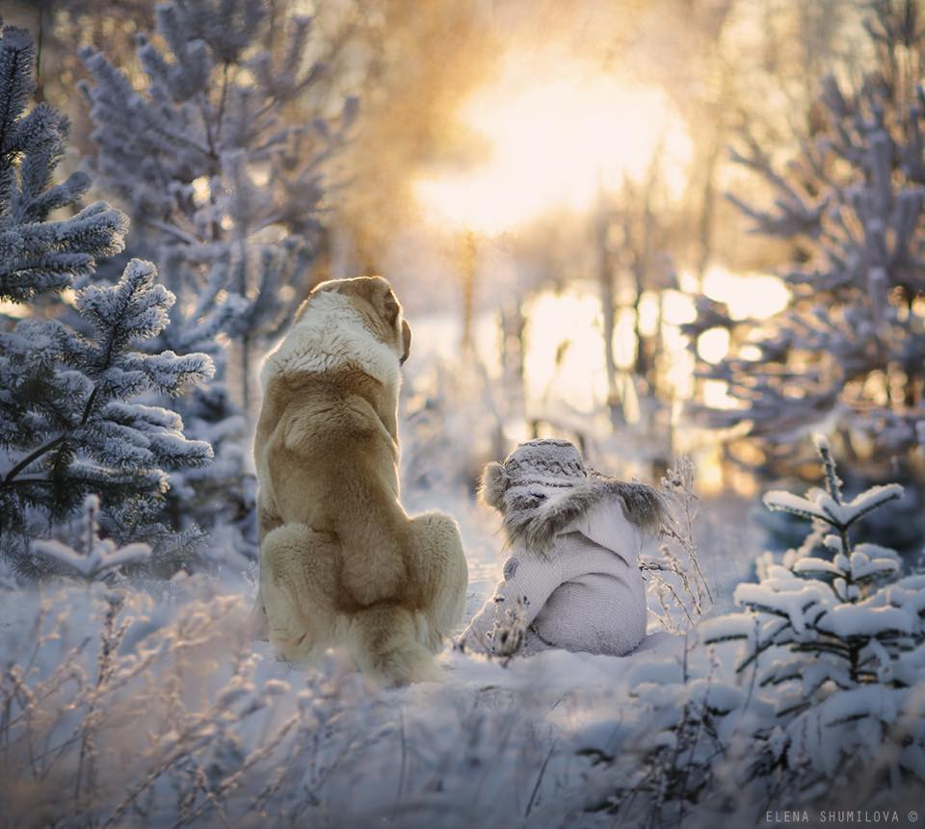
Esse tema, aliás, inspirou o filme “Sempre ao seu lado”, com Richard Gere, e baseia-se na história do cão japonês Hachiko, que esperou por seu dono, na estação de trem, até morrer.

Slide 4
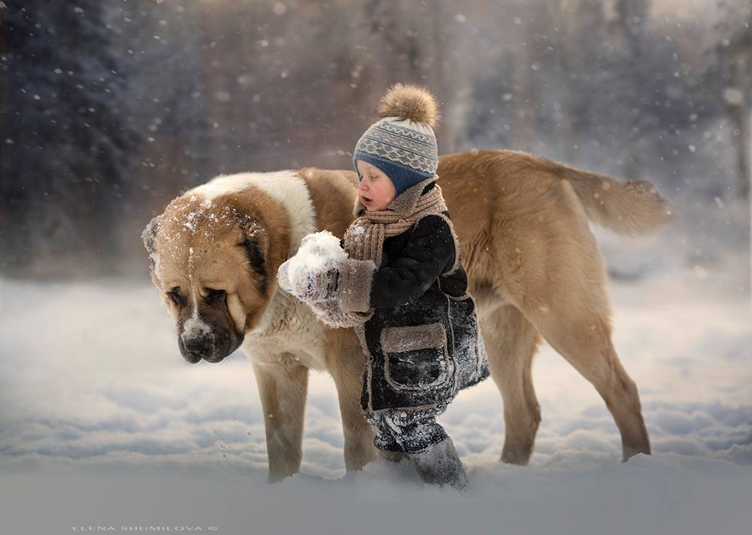
Não há quem não se emocione por uma prova tão linda de amor, por parte, inclusive, de um ser que se julgava irracional.

Slide 5
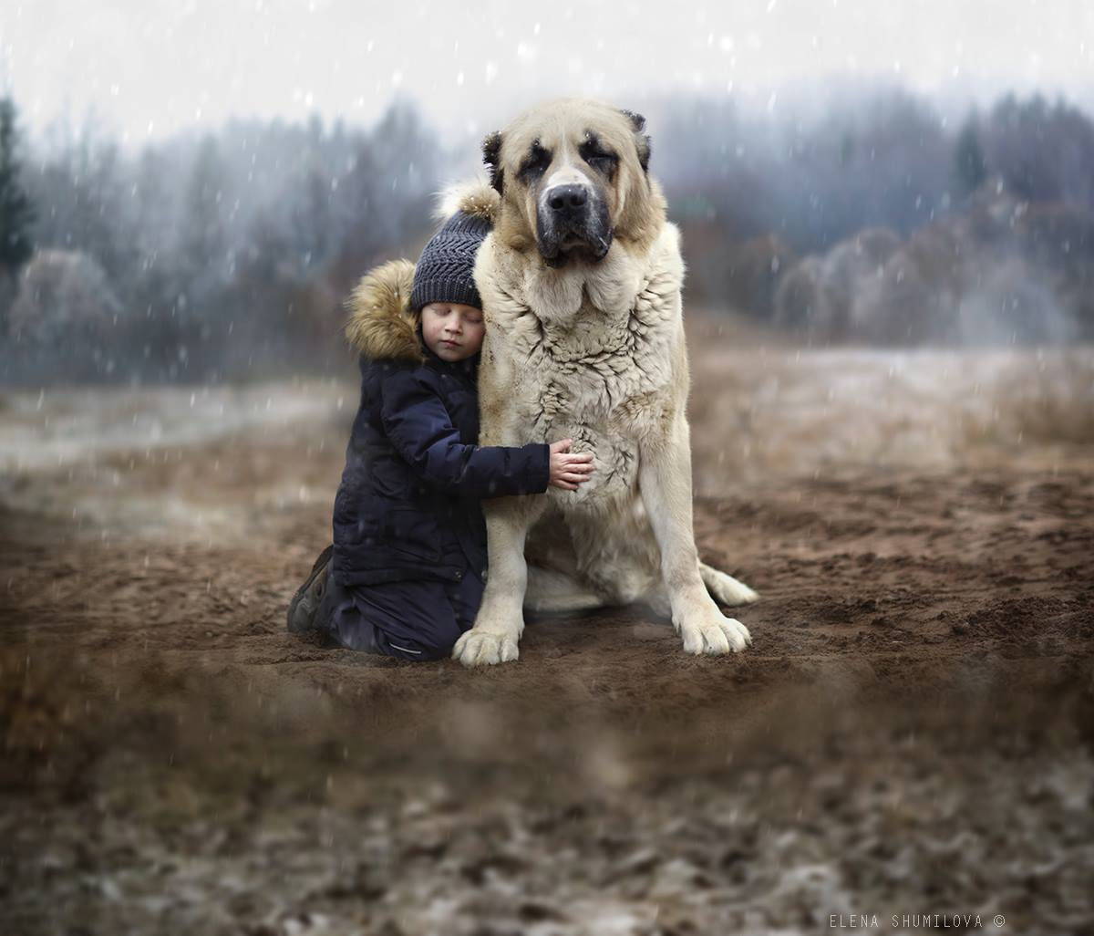
Para além do sentimento, porém, a verdadeira lição que esse fato nos transmite vem a ser a certeza de que o amor não se sustenta por si só, ou seja, amor requer disciplina.

Slide 6
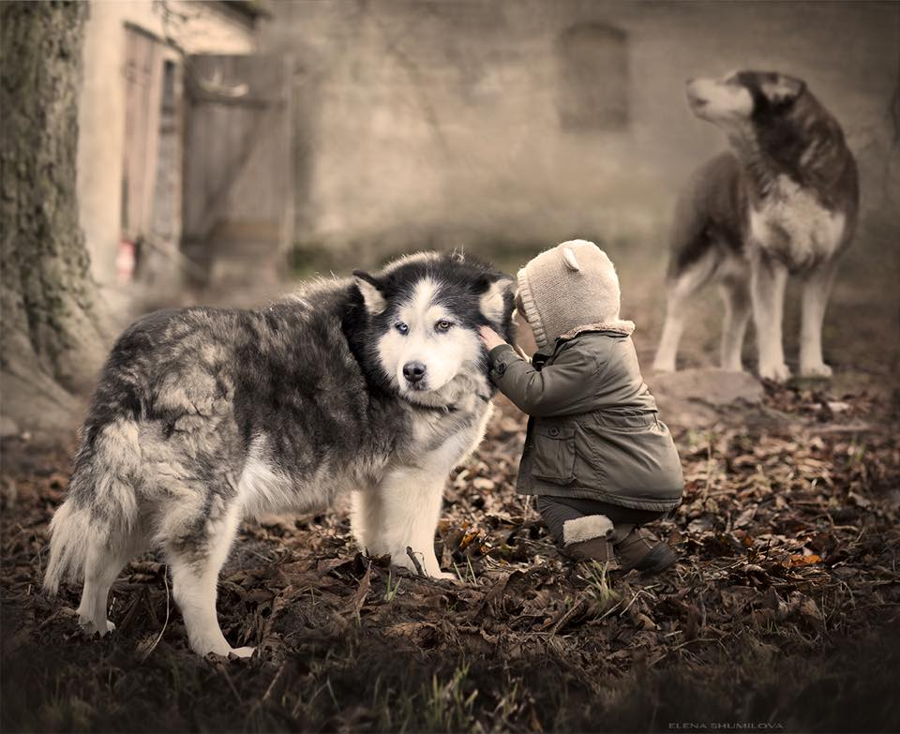
Isso quer dizer que, mesmo em se tratando de um sentimento poderoso e prazeroso, o amor requer esforço, vontade, luta e disposição.

Slide 7
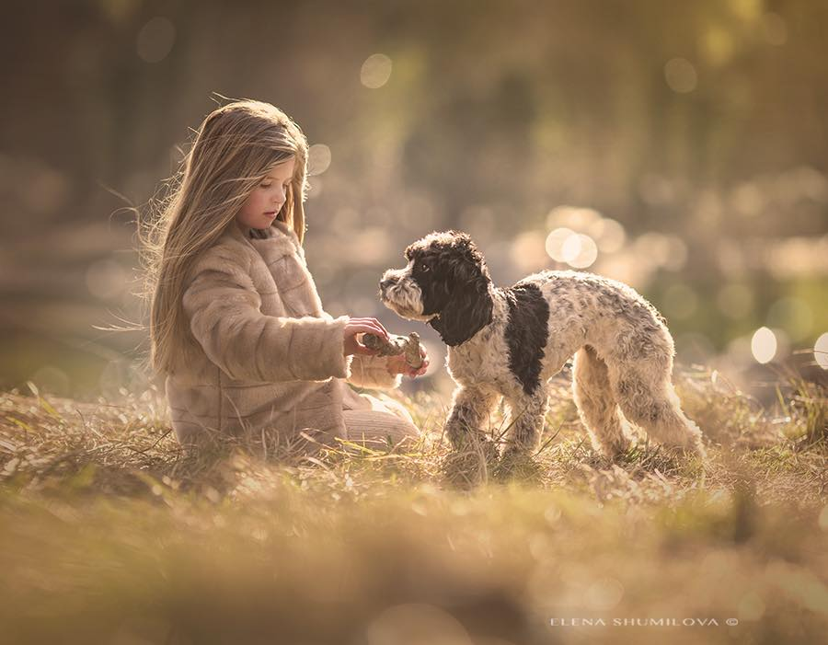
O cãozinho poderia simplesmente desistir de ir esperar pelo dono, vencido pelo cansaço e pelas reiteradas frustrações, porém, “disciplinadamente” (como tão bem pontua Lygia),

Slide 8
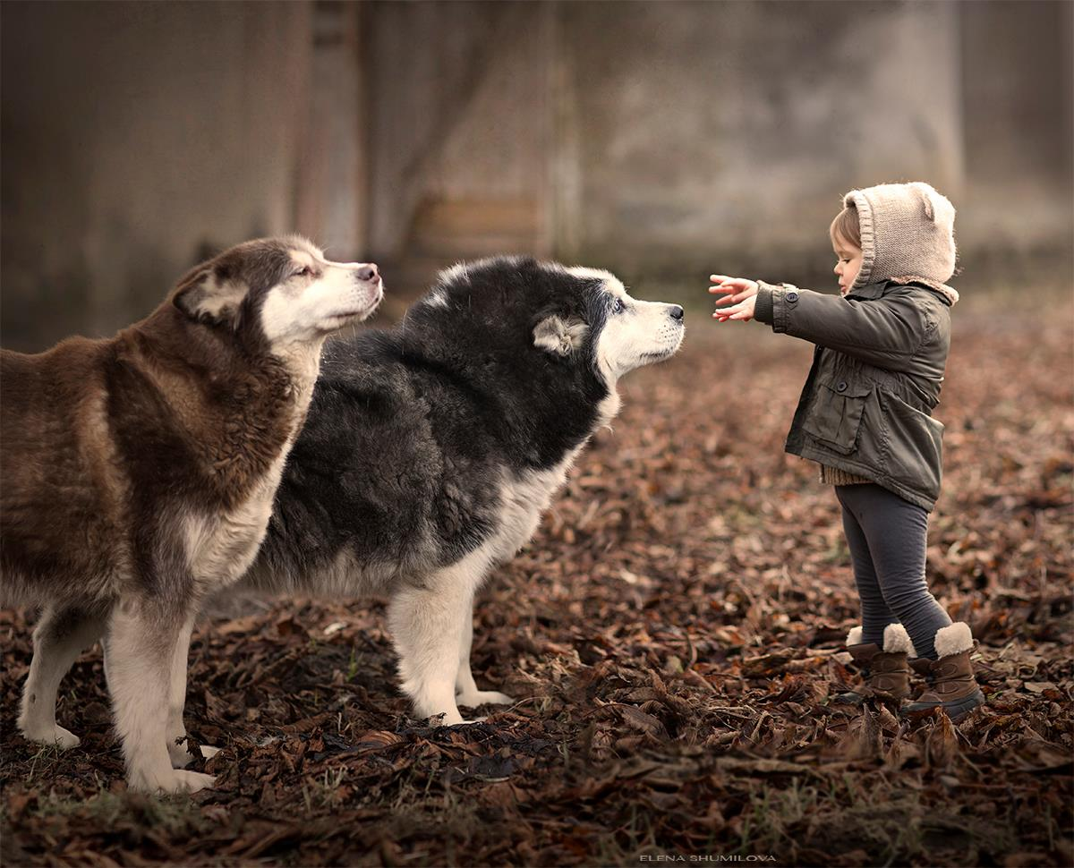
quando chegava a hora exata, lá ia o cachorro demonstrar o seu amor, esperar pelo encontro que tanto lhe fazia bem.

Slide 9

Ele acordava todos os dias com a esperança de rever seu dono, porque ele amava e queria amar, desejava manter o amor dentro de si. Todo dia. Todos os dias.

Slide 10
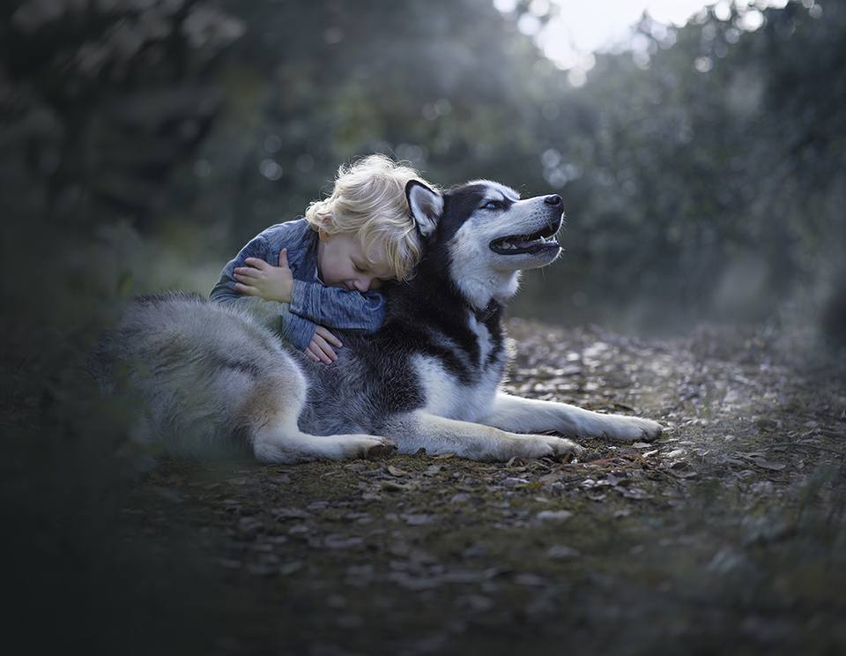
Não basta a gente amar e pronto. O amor chega e também vai embora, caso não encontre terreno fértil, caso só se encontre preguiça, ausências e indisposição.

Slide 11
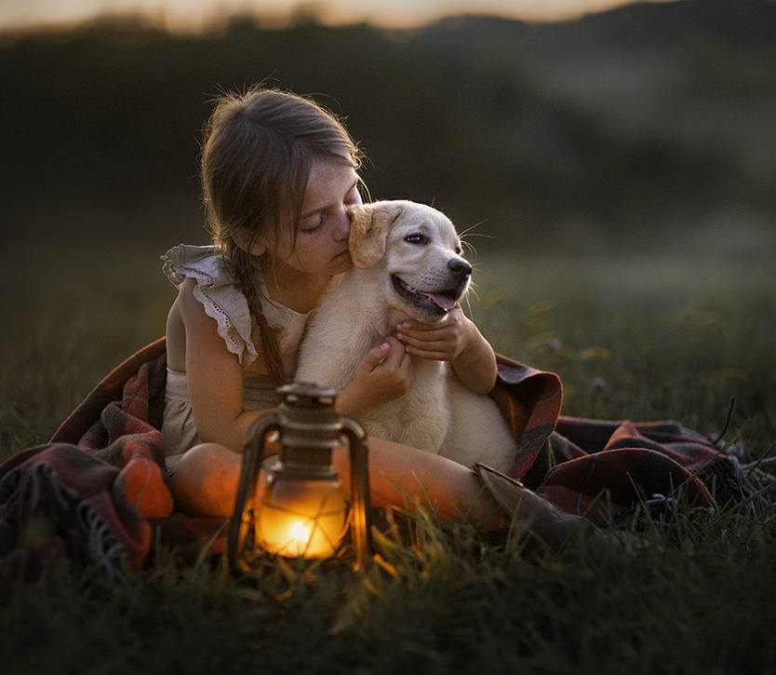
Tudo o que dura possui luta por detrás e lutar por um amor depende de cada um, da vontade de viver e sentir a cada novo dia, renovando-se a afetividade, como se fosse sempre a primeira vez.

Slide 12
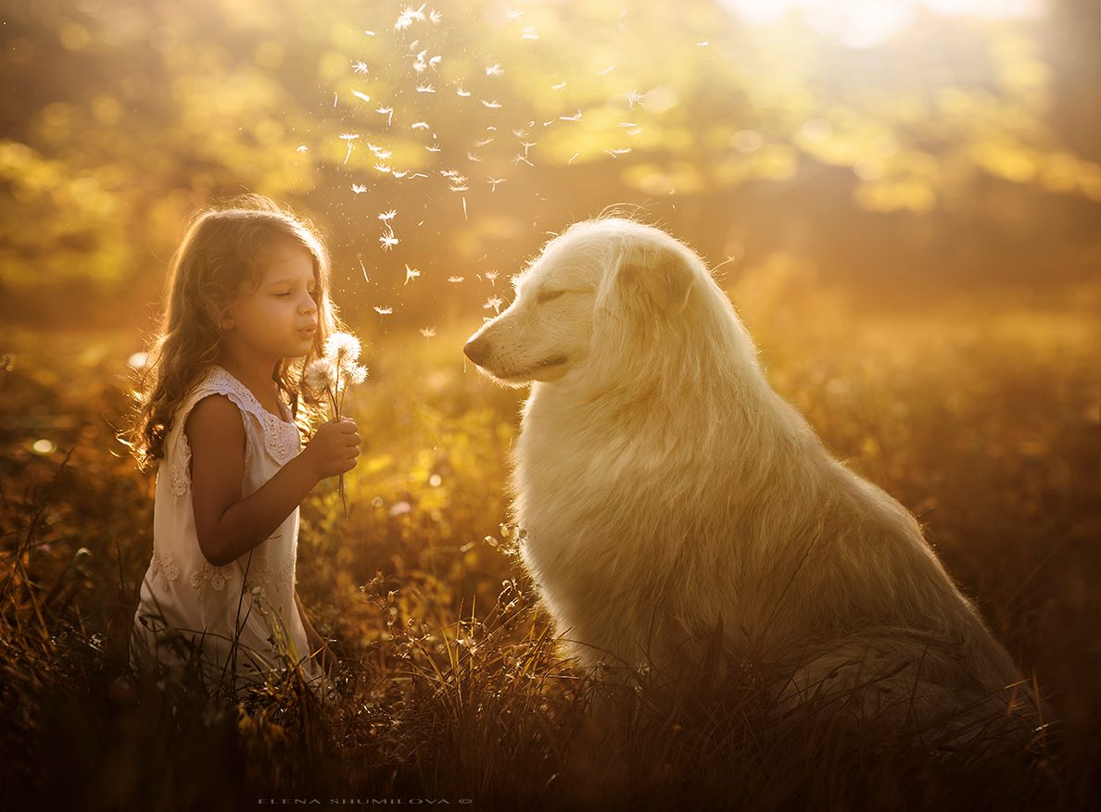
O amor tem uma força extraordinária, mas não sobrevive de promessas, nem do que já foi um dia e não é mais.

Slide 13
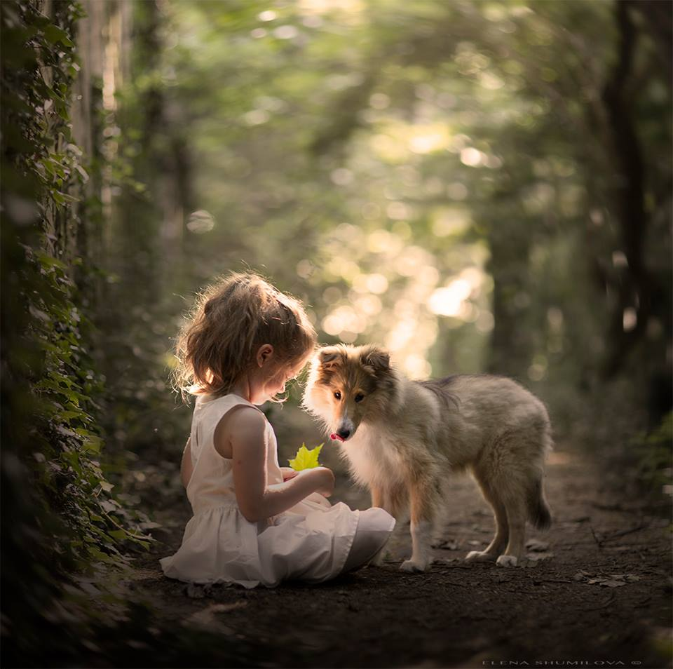
Amar é cuidar, regar, lutar, acordar com o propósito de sentir aquilo tudo que esse sentimento traz,

Slide 14

sempre trouxe, desde o primeiro instante em que nos arrebatou os sentidos.

Slide 15
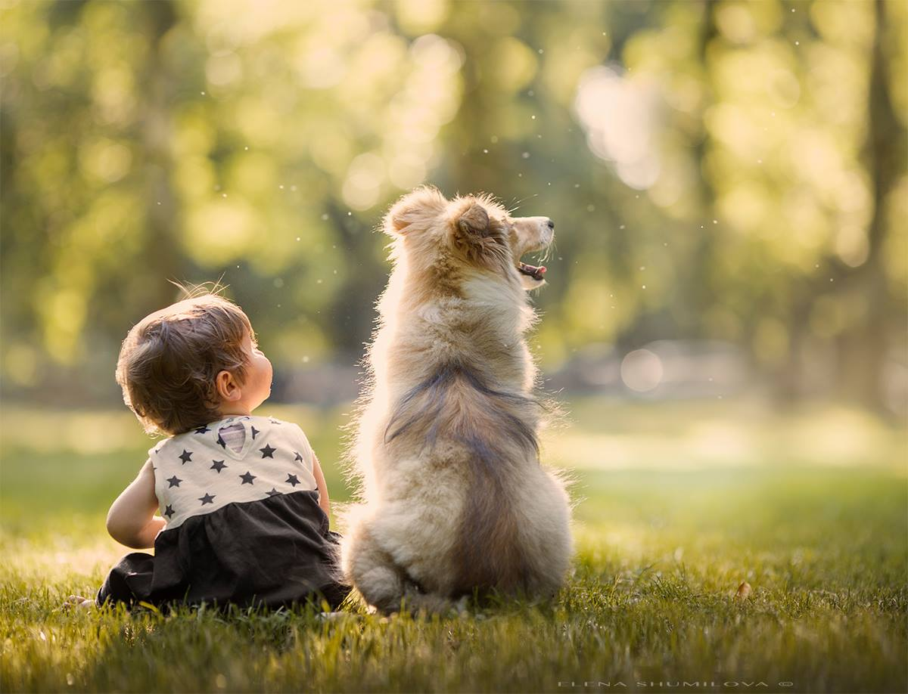
É preciso ter disciplina em todos os setores da vida, inclusive nos terrenos afetivos

Slide 16
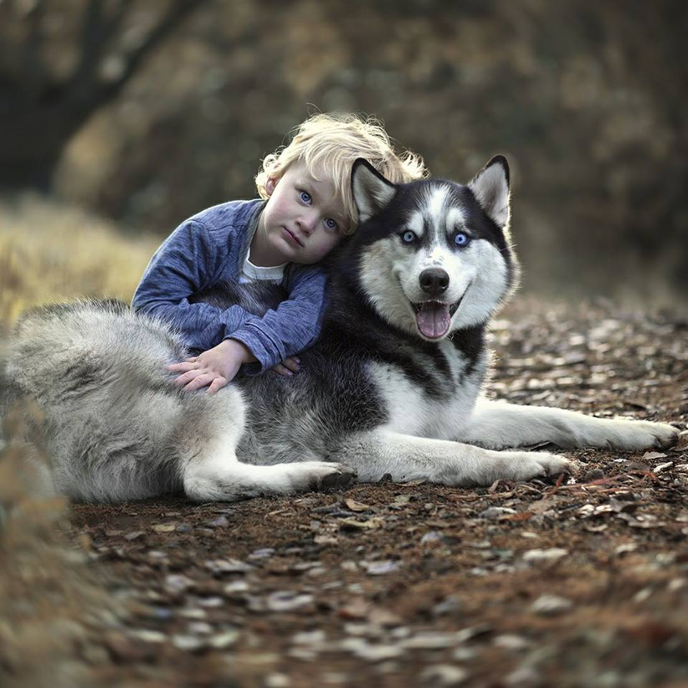
em que acolhemos o amor verdadeiro e que alimenta as nossas esperanças. Todo dia. Todos os dias.

Slide 17
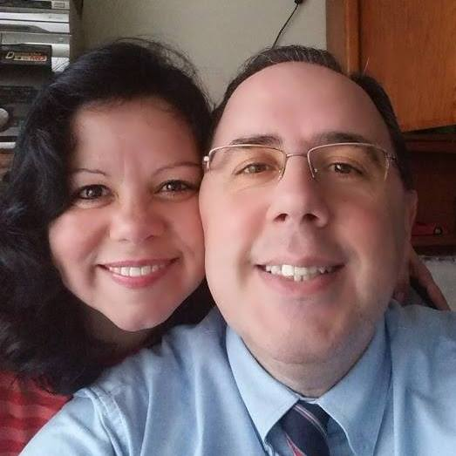
Imagens Internet
Texto: Autor Marcel Camargo
Música:Shania Twain - From This Moment On
Formatação: Olga Lopes
lopesolg@gmail.com
www.facebook.com/olga.lopes.16
www.youtube.com/user/olgagomeslopes
www.sergrasan.com

